Slide 1
PERANAN PUSAT DA’WAH ISLAMIAH DALAM MENDUKUNG AMALAN MUNAJAT
Pembentang Ahmad Abdussalam Abd Rahman

Slide 3
Tema Majlis Ilmu 2023:
مناجاة سنݢارا دڠن توبة
“MUNAJAT SENEGARA DENGAN TAUBAT”

Slide 4
Sub-Tema ke-2 Seminar Majlis Ilmu 2023:
“Dasar Kerajaan Yang Mendukung Amalan Munajat Dan Kaitannya Dengan Taubat”

Slide 5
DASAR KEMENTERIAN HAL EHWAL UGAMA
“Mempertahankan dan Mengembangkan Ugama Islam serta Memelihara kesejahteraan Negara Brunei Darussalam”

Slide 6
Peneraju Strategi-Strategi Dasar KHEU
“PENDIDIKAN”
“DAKWAH DAN SYIAR”
“UNDANG-UNDANG”
“SYARIAH”

Slide 7
Haluan Dasar Pendidikan:
Memperkasa kualiti pengajaran dan pembelajaran Al-Quran

Slide 8
Haluan Dasar Dakwah dan Syiar:
Memberikan pengetahuan, kesedaran dan penghayatan berugama melalui media dakwah mengikut perkembangan semasa.
Meningkatkan kualiti kehidupan berugama masyarakat Islam di NBD.
Meningkatkan kefahaman ajaran Islam kepada seluruh rakyat dan penduduk NBD.

Slide 9
Haluan Dasar Undang-Undang:
Mengawal kebenaran mengajar ugama Islam dari kalangan rakyat tempatan dan luar negara.

Slide 10
Haluan Dasar Syariah:
Menjaga keutuhan pegangan umat Islam di Negara Brunei Darussalam daripada anasir-anasir yang boleh membawa kepada perselisihan (khilafiah).
Menjalankan penyelidikan terhadap mana-mana aliran, amalan dan kegiatan-kegiatan berugama yang tertentangan dengan aqidah Ahli Sunnah Wal Jamaah dan seterusnya mengharamkannya sekiranya ianya didapati adalah ajaran yang salah.

Slide 11
Apa yang dimaksudkan dengan
MUNAJAT?

Slide 12
DEFINISI MUNAJAT
Munajat (مناجاة) daripada kata dasar:
ناجى يناجي ناجِ مُناجاةً نِجاءً مناجٍ مناجًى
Dari segi bahasa: Berbisik atau berbicara secara rahsia.
Dari segi Syara’: Menyeru kepada Allah dengan kata-kata yang tersembunyi yang tidak diketahui oleh siapa pun kecuali Dia untuk mendekatkan diri kepada-Nya, untuk menenangkan jiwa atau meminta keperluan dunia dan akhirat.

Slide 13
DEFINISI MUNAJAT (samb.)
Berbisik atau berbicara secara rahsia. Sebagai istilah, MUNAJAT adalah melakukan ibadah, baik dalam bentuk perbuatan, ucapan mahupun doa dengan sepenuh hati, khusyu’ dan tawadhu’ dengan suara yang lembut sehingga terasa dekat sekali kepada Allah Subhanahu wa Ta’ala, untuk mengharap keredhaan, pengampunan, hidayah dan pertolongan-Nya. (Ensiklopedia Islam 3/294)

Slide 14
DEFINISI MUNAJAT (Samb.)
MUNAJAT berasal dari perkataan Bahasa Arab yang membawa erti zikir dan doa untuk mengharapkan keredhaan, hidayah, pertolongan dan sebagainya daripada Allah. Manakala pengertian BERMUNAJAT pula mendekati atau mendampingi Allah dengan cara berdoa (berzikir dan lain-lain). (Kamus Dewan 1054)

Slide 15
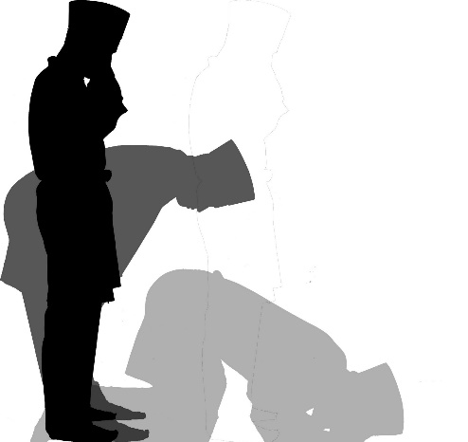
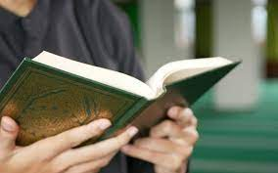
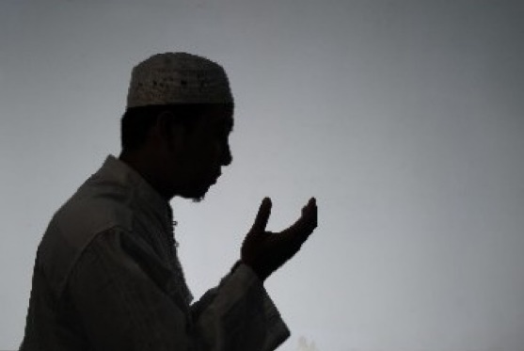
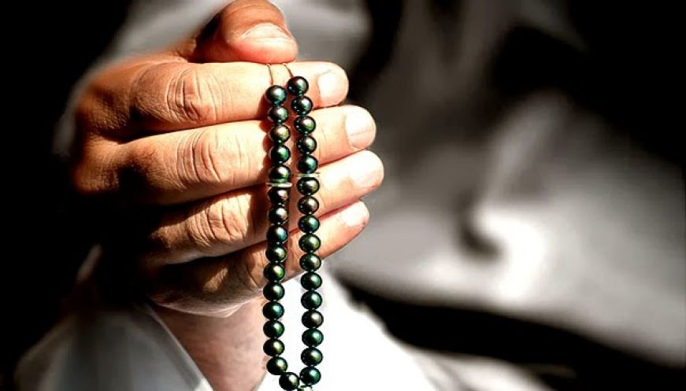
AMALAN MUNAJAT

Slide 16
Firman Allah Subhanahu wa Ta’ala:
Mafhumnya:
Maka ingatlah kamu kepada-Ku (dengan melakukan sembahyang, berzikir dan lain-lain perbuatan ta’at) nescaya Aku akan mengingati kamu. Dan bersyukurlah kepada-Ku (dengan ta’at mengerjakan suruhan-Ku) dan janganlah kamu mengingkari-Ku (dengan berbuat derhaka dan ma’siat).

Slide 17
Hadits riwayat Imam Muslim
Imam Muslim dalam kitab shahihnya meriwayatkan daripada Abu Hurairah dan Abu Sa’id al-Khudri bahawa Rasulullah Shallallahu ‘alaihi wa sallam bersabda:
لَا يَقْعُدُ قَوْمٌ يَذْكُرُونَ اللهَ عَزَّ وَجَلَّ إِلَّا حَفَّتْهُمُ الْمَلَائِكَةُ، وَغَشِيَتْهُمُ الرَّحْمَةُ، وَنَزَلَتْ عَلَيْهِمِ السَّكِينَةُ، وَذَكَرَهُمُ اللهُ فِيمَنْ عِنْدَهُ.
Maksudnya:
Satu kaum itu tidak duduk bersama-sama berzikir kepada Allah ‘Azza wa Jalla melainkan para malaikat hadir mengelilingi mereka sedang rahmat meliputi mereka dan ketenangan turun ke atas mereka, manakala Allah pula menyebut-nyebut mereka itu kepada sesiapa yang berada di sisi-Nya.

Slide 18
Tajuk Pembentangan:
AMALAN MUNAJAT

Slide 19
Visi dan Misi Pusat Da’wah Islamiah
Visi
Bersama ke arah kehidupan cemerlang duniawi dan ukhrawi
Misi
Menyebarluas dan memantapkan ajaran serta penghayatan ugama Islam kepada rakyat dan penduduk negara ini bagi kesejahteraan beragama dan bernegara menurut Ahli Sunnah Wal Jama’ah Mazhab Syafi’e.

Slide 20
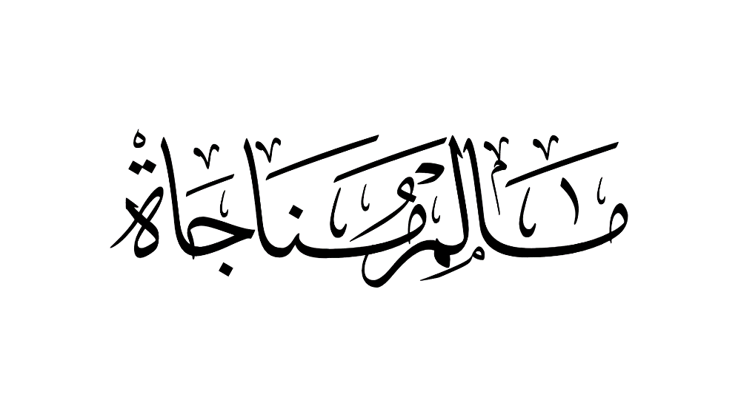
MALAM MUNAJAT Anjuran Kementerian Hal Ehwal Ugama

Slide 21
Pengerusi Bersama Pengarah-Pengarah: Jabatan Pentadbiran*Pusat Da’wah Islamiah*Jabatan Pengajian Islam*Jabatan Hal Ehwal Masjid

Slide 22
Titah Perutusan Khas Kebawah Duli Yang Maha Mulia Baginda Sultan dan Yang Di-Pertuan Negara Brunei Darussalam 9 Muharram 1442 | 17 Ogos 2021
“Kita selaku hamba Allah, janganlah malu mengaku berdosa dan berat untuk bertaubat. Kita tidak tahu, berapa banyakkah dosa kita, sama ada yang dilakukan secara sedar atau tidak sedar, semua itu pembasuhnya, hanyalah satu sahaja, iaitu istighfar atau taubat.
Kalau membasuh tangan dengan air atau sanitizer, tetapi membasuh dosa adalah dengan istighfar dan taubat.
Maka marilah, sama-sama kita MUNAJAT mengikhlaskan diri dan merafa'kan tangan ke langit berdo’a:

Slide 23
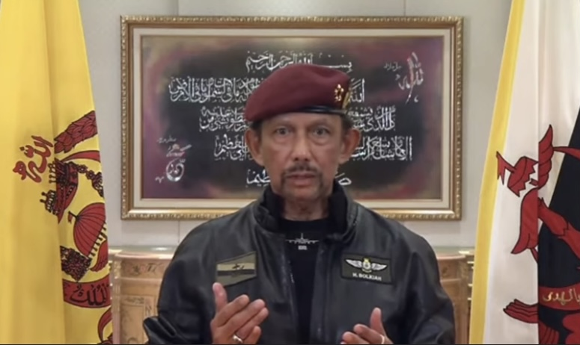
Titah Perutusan Khas Kebawah Duli Yang Maha Mulia Baginda Sultan dan Yang Di-Pertuan Negara Brunei Darussalam 9 Muharram 1442 | 17 Ogos 2021
"Ya Allah, ya Tuhan kami, kiranya kami ini sudah terlanjur mengkufuri nikmat-Mu dengan kelakuan-kelakuan kami yang Engkau tidak redhai, maka Engkau ampunkanlah kami, dan kasihanilah kami dengan menarik balik wabak koronavirus daripada negara kami. Ya Allah mohon, supaya Engkau bersihkan negara kami ini daripada wabak sebersih-bersihnya. Amin. Wahasbunallahu Wani'malwakeel, Walahaula Walaa Qowwata Illa Billahil 'Aliyyil 'Azeem. Walhamdu Lillahi Rabbil 'Aalameen.”

Slide 24
MALAM MUNAJAT Anjuran Kementerian Hal Ehwal Ugama
Bermula 12 Safar 1443H ~ 18 september 2021M sehingga hari ini.
Program ini adalah sebagai salah satu usaha kerohanian Kementerian Hal Ehwal Ugama untuk sama-sama mendukung AMALAN MUNAJAT dengan cara mendekatkan seluruh masyarakat di Negara Brunei Darussalam kepada Allah Subhanahu wa Ta’ala dengan niat yang ikhlas semata-mata kerana-Nya agar rakyat dan Negara Brunei Darussalam dilimpahi keberkatan, diberi keampunan, terlepas dari kesulitan dan musibah serta jauh dari segala kejahatan, penyakit, wabak dan bencana.

Slide 25
PELAKSANAAN MALAM MUNAJAT
=
Selepas solat Maghrib sebelum azan Isya’
=
Selepas solat Zuhur
MUNAJAT RAMADHAN

Slide 26
PELAKSANAAN MALAM MUNAJAT
http://www.facebook.com/pdi.kheu/
http://tiny.cc/munajatkheu

Slide 27
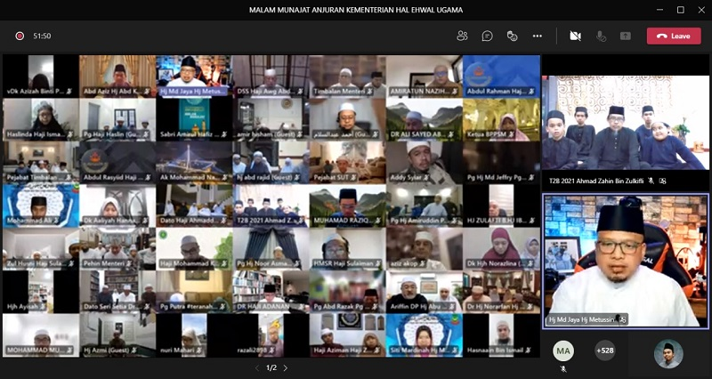

Slide 28
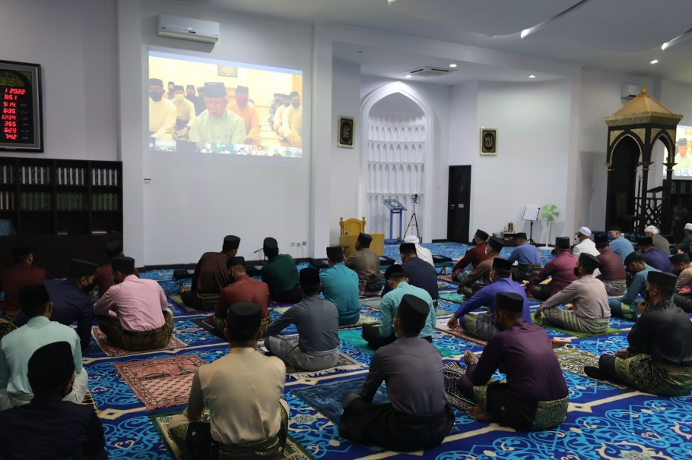
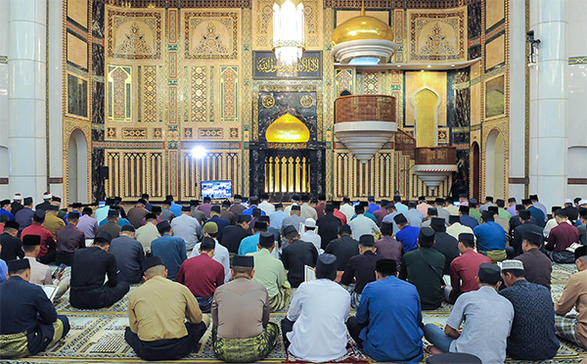
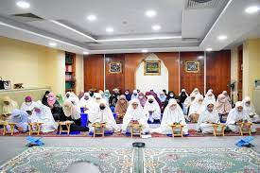
PELAKSANAAN MALAM MUNAJAT
Fizikal

Slide 29
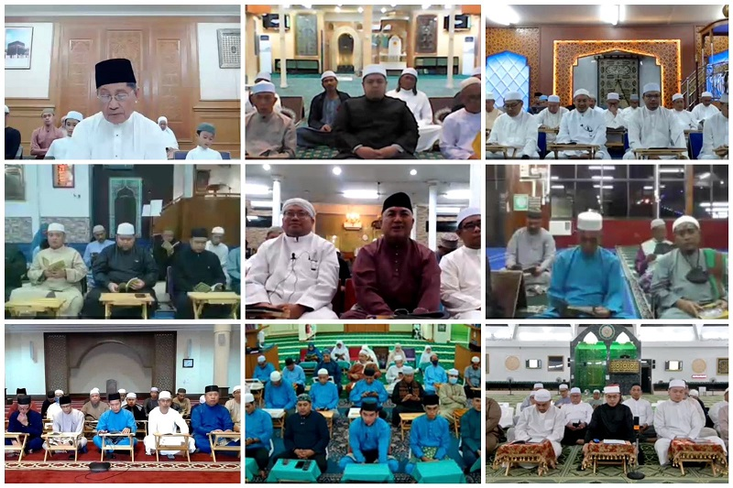
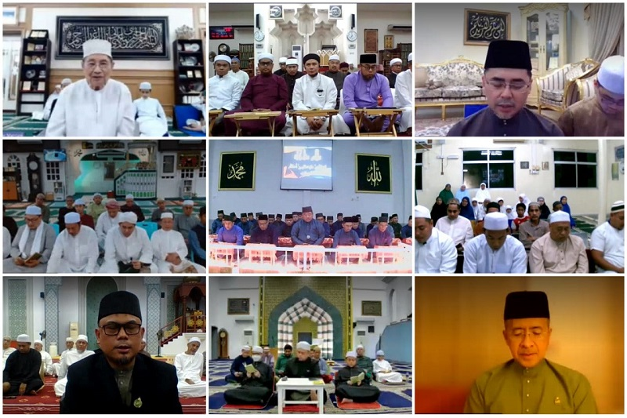

Slide 30
Penglibatan dan Penyertaan Malam Munajat:
Kementerian-kementerian
Ahli-Ahli Majlis Mesyuarat Negara
Institusi-Institusi Pengajian Tinggi
Sekolah-sekolah
Persatuan-persatuan
Para Belia
Penghulu-penghulu
Ketua-ketua Kampung
Majlis Perundingan Kampung
Majlis Wanita
Muslimah Masjid
Penuntut-penuntut dan pegawai-pegawai kerajaan yang bertugas dan menetap di luar negara.
Orang ramai juga dialu-alukan mengikuti Program Malam Munajat secara maya.

Slide 31
Pengisian Malam Munajat
Bacaan Sayyidul Istighfar
Surah Al-Fatihah
Surah-surah pilihan (Yasin, al-Mulk, al-Waqi’ah, ar-Rahman, ad-Dukhan)
Ratib Al-Aththas
Doa Kanzul ‘Arsy
Bacaan Doa Munajat
Tazkirah / Tadabbur
Bacaan Asma’ul Husna
Zikir
Selawat
Bacaan Doa Peliharakan Sultan dan Negara Brunei Darussalam

Slide 32
Pengisian Malam Munajat

Slide 33
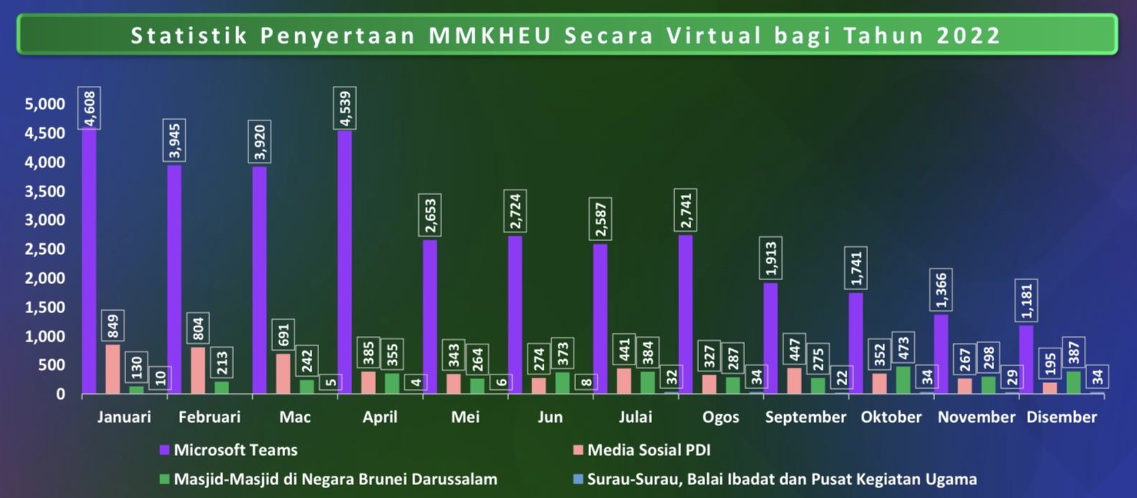
Pengisian Malam Munajat

Slide 34
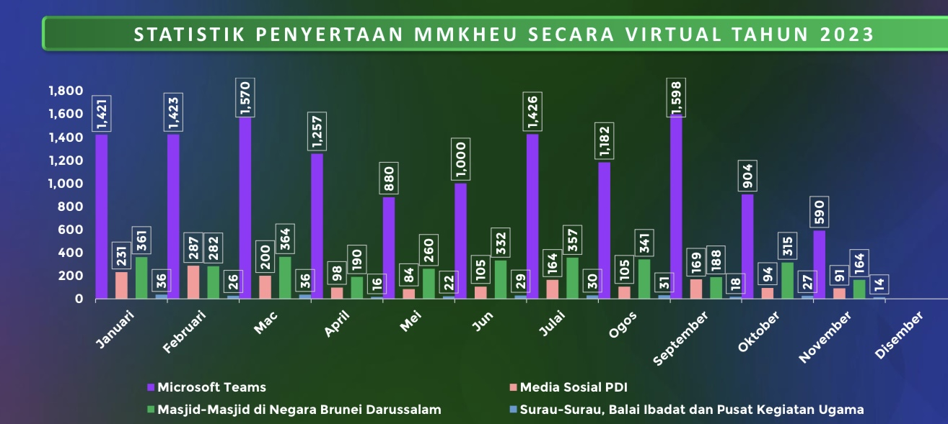
Pengisian Malam Munajat

Slide 35
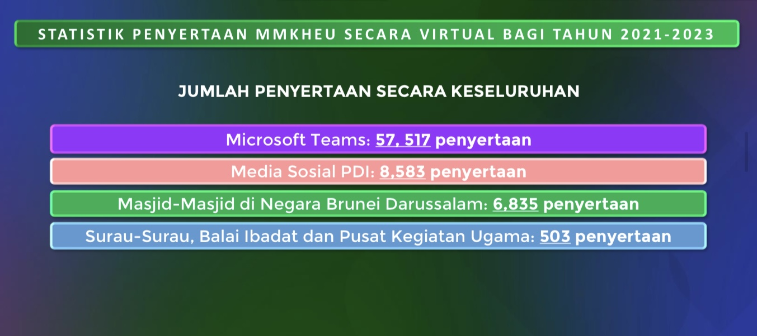
Pengisian Malam Munajat

Slide 36
Mendukung Amalan Munajat

Slide 37
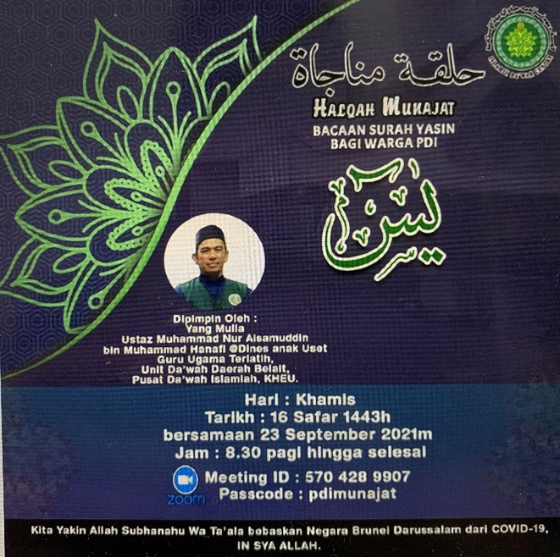
Bahagian Pentadbiran
Halqah Munajat (18/8 – 18/11/2021) diadakan sebanyak 68x secara maya bagi warga PDI iaitu semasa berlakunya fasa pandemik COVID-19 bertujuan memohon kepada Allah Subhanahu wa Ta’ala supaya Negara Brunei Darussalam terselamat dari wabak tersebut. Pengisian program ini mengandungi bacaan Ratib al-‘Aththas, surah-surah pilihan, tahlil dan doa serta perkongsian ilmu melalui tazkirah.

Slide 38
Bahagian Pentadbiran
Program Laungan Zikir yang bertujuan untuk memohon keselamatan, perlindungan dan keberkatan daripada Allah Subhanahu wa Ta’ala. Program ini diadakan pada setiap hari Khamis yang mengandungi bacaan Saiyidul Istighfar, bacaan surah-surah pilihan, Doa Peliharakan Sultan dan Negara Brunei Darussalam, tazkirah, tadabbur, ‘ibrah, selawat dan zikir serta Asma’ul Husna. Pelaksanaan Program Laungan Zikir ini bukan sahaja diadakan secara fizikal di Mushalla al-Ameen, Pusat Da’wah Islamiah bahkan juga diadakan secara maya untuk penyertaan warga Pusat Da’wah Islamiah di Unit Da’wah daerah-daerah iaitu Tutong, Belait dan Temburong.

Slide 39
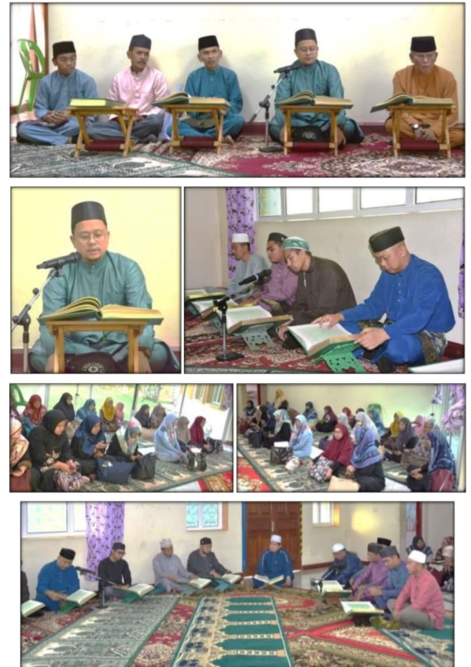
Bahagian Pentadbiran
Majlis Tadarus dan Khatam al-Qur’an di Bulan Ramadhan yang bertujuan untuk melipatgandakan ganjaran pahala dengan memperbanyak membaca ayat-ayat suci al-Qur’an.

Slide 40
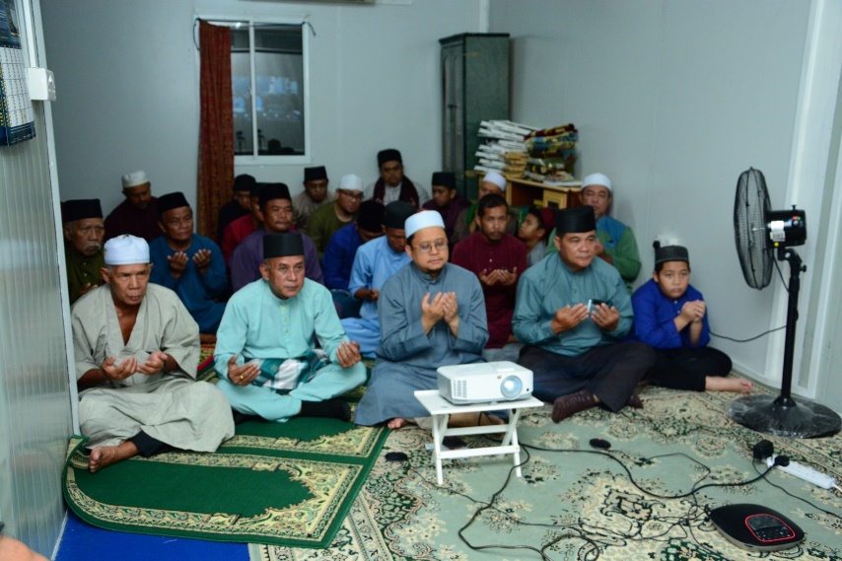
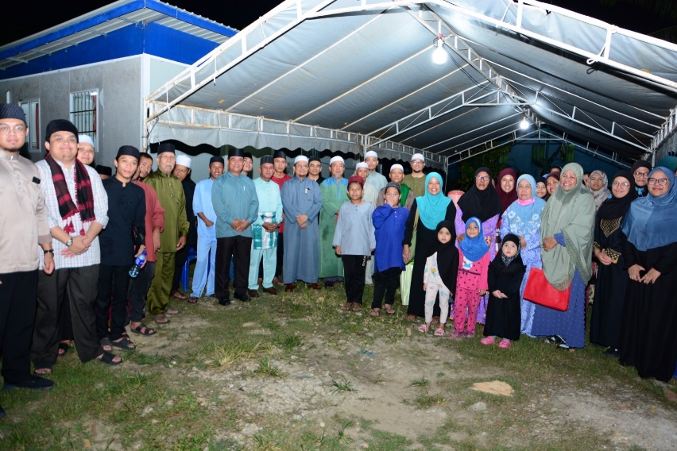
Bahagian Pengembangan Da’wah
Safari Munajat menglibatkan penduduk di kawasan-kawasan pedalaman bagi sama-sama mengikuti Malam Munajat Anjuran Kementerian Hal Ehwal Ugama dengan tujuan supaya para muallaf ikut sama dalam bermunajat memohon doa agar Negara Brunei Darussalam terhindar daripada segala penyakit dan musibah.

Slide 41
BIL | TEMPAT | DAERAH | TARIKH
1 | Rumah Panjang Mendaram Besar | BELAIT | 23.04.2022
2 | Rumah Panjang Sumbiling Lama | TEMBURONG | 27.04.2022
3 | Rumah Kegiatan Ugama Kampong Bebuloh | BRUNEI MUARA | 07.05.2022
4 | Rumah Hjh Amalina Ang bt Abdullah (KBM Batang Mitus) | TUTONG | 14.05.2022
5 | Rumah Persatuan Sinar Islam (Khas Muslimah) | BELAIT | 21.05.2022
6 | Balai Ibadat Sibut | TEMBURONG | 28.05.2022
7 | Rumah Hj Umarali bin Esung (KBM Kg Kiudang BASKIM) | TUTONG | 04.06.2022
8 | Balai Ibadat Kg Merangking | BELAIT | 18.06.2022
9 | Surau Al Ameen Pusat Da’wah Islamiah (PNI) | BRUNEI MUARA | 25.06.2022
10 | Unit Da’wah Temburong (Khas Muslimah) | TEMBURONG | 02.07.2022
11 | Surau Al Ameen Pusat Da’wah Islamiah (KBM) | BRUNEI MUARA | 09.07.2022
12 | Unit Da’wah Belait | BELAIT | 15.07.2022
13 | Pos Da’wah Kg Selapon | TEMBURONG | 23.07.2022
14 | Dewan PESATU daerah Tutong | TUTONG | 30.07.2022
15 | Rumah Kegiatan Ugama Kg Bebuloh (Khas Muslimah) | BRUNEI MUARA | 06.08.2022
16 | Masjid Bang Dalam Tutong | TUTONG | 13.08.2022
17 | Pejabat Unit Da’wah Belait | BELAIT | 20.08.2022
18 | Rumah Panjang Sibut Temburong | TEMBURONG | 27.08.2022
19 | Surau Al Ameen PDI (Belia Muallaf & KBM - Khas Muslimah) | BRUNEI MUARA | 10.09.2022
20 | Rumah YDP PSI YM Abd Halim Abdullah Igor di RPN Lumut | BELAIT | 17.09.2022
21 | Rumah Panjang Sumbiling Baru Temburong | TEMBURONG | 15.10.2022
22 | Rumah YDP PNI YM Hj Hazwan Abdullah Kg Perpindahan Rimba | BRUNEI MUARA | 22.10.2022
23 | Rumah Panjang Mendaram Besar Belait | BELAIT | 29.10.2022
24 | Masjid Kampong Penabai Tutong | TUTONG | 12.11.2022
25 | Balai Ibadat Kg Semabat Temburong | TEMBURONG | 19.11.2022
26 | Rumah Kegiatan Ugama Kampong Bebuloh | BRUNEI MUARA | 26.11.2022
27 | Masjid Kg Bukit Tutong | TUTONG | 10.12.2022
28 | Masjid Agung Darunnajah Pustussibau Kapuas Hulu Kalimantan Barat Indonesia | Kapuas Hulu, Kalimantan Barat | 17.12.2022
29 | Masjid Malai Mahsoor Kg. Sungai Mau | BELAIT | 24.12.2022
30 | Rumah YDP PESAT YM Md Ashim Kg Sumbiling Baru | TEMBURONG | 21.01.2023
31 | Balai Ibadat Kg Sibut | TEMBURONG | 25.02.2023
32 | Sek. Rendah Sukang | BELAIT | 01.04.2023
33 | Darul Muttaqin Kg Kuala Unggar | TUTONG | 03.06.2023
34 | Balai Ibadat Kg Sibut | TEMBURONG | 10.06.2023
35 | Pos Da’wah Selapon | TEMBURONG | 22.07.2023
36 | Masjid Kg Menunggol | BRUNEI MUARA | 05.08.2023
37 | Masjid Kg Sungai Bunga (Bersama PNI) | BRUNEI MUARA | 09.09.2023

Slide 42
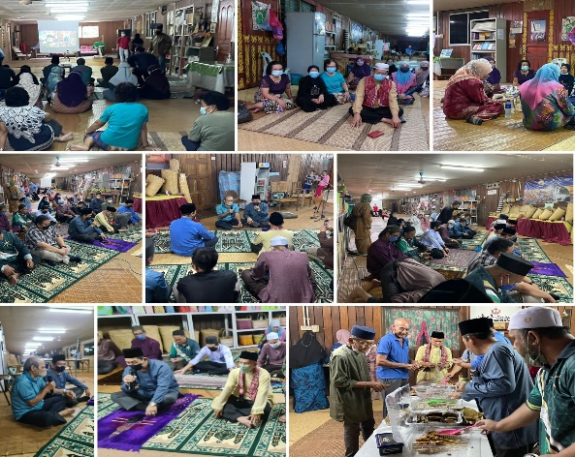
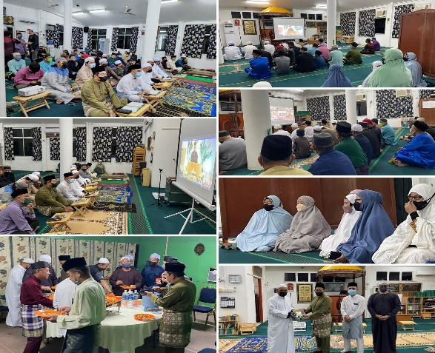
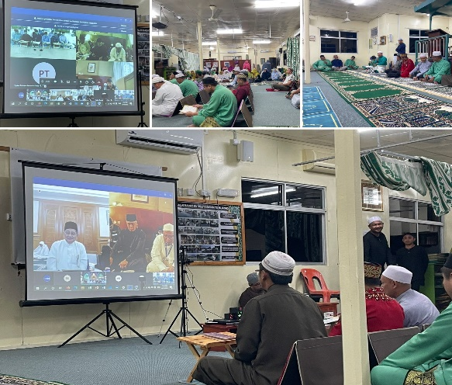
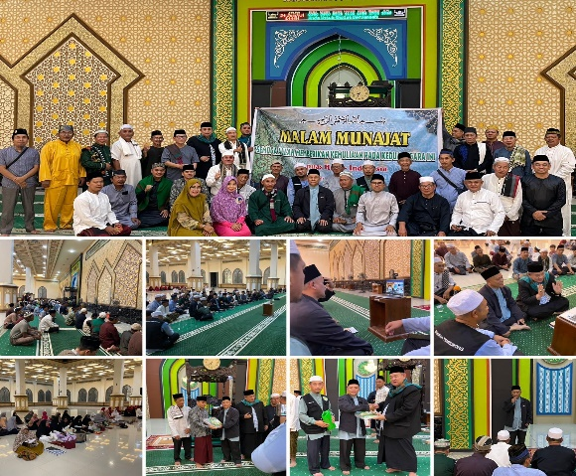
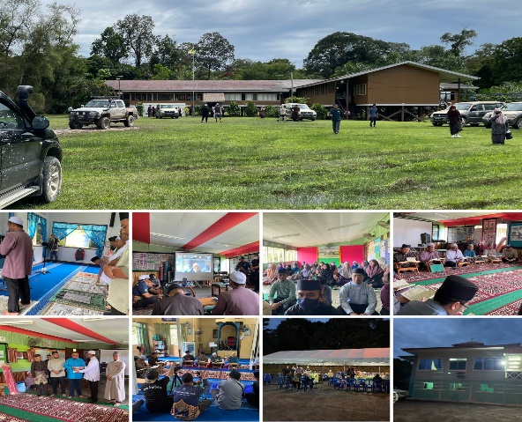
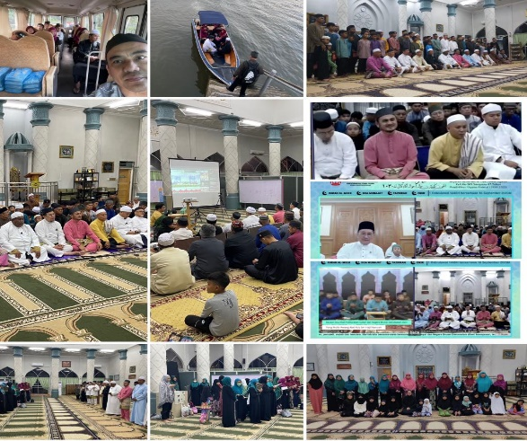
23.04.2022, Daerah Belait. Safari Munajat kali pertama diadakan di Rumah Panjang Mendaram Besar. Antara hadir [Ustaz Abd Aziz bin Hj Abd Kahar - PD1 dan juga Awg Berandi anak Jamau - Tuai RP Mendaram Besar]
13.08.2022, Daerah Tutong. Safari Munajat diadakan di Masjid Bang Dalam. Antar hadir [Abang Hazmin Abang Taha Tim. Raes KUPU SB dan juga Ustaz Abd Aziz bin Hj Abd Kahar - PD1]
10.06.2023, Daerah Temburong. Safari Munajat diadakan di Balai Ibadat Kg. Sibut. Antara hadir [Awg Suhaili Hj Badas – Pmk. Ketua Kampong Sibut, Md Ashim Amrullah Abdullah - YDP PESAT & Indra Abdul Rahman - Wakil rombongan muallaf Kalimantan Barat YKBSBI]
17.12.2022, Putussibau, Kapuas Hulu, Kalimantan Barat, Indonesia. Safari Munajat diadakan di Masjid Agung Darunnajah. Antara yang hadir [Pg Hj Jufri Pg Hj Hidup Pmk. PD3, Mohd Syukri - Ketua DDII & H Yoyet Rifani Lim - Persatuan Islam Tiong Hua Indonesia PITI]
01.04.2023, Daerah Belait. Safari Munaja.t diadakan di Sekolah Rendah Sukang. Antara hadir [Ustaz Hj Abd Rajid Hj Mohd Salleh – PD, Hj Abdus Salam Hj Abd Rahman – Pmk PD1, Guru Besar SR Sukang, Ketua Guru Ugama SR Sukang & Imam Balai Ibadat Sukang]
09.09.2023, Daerah Brunei Muara. Safari Munajat diadakan di Masjid Sungai Bunga. Antara hadir [Awg Zaini bin Hj Salleh - Ketua Kampong Sungai Bunga, Pg Hj Jufri Pg Hj Hidop - PD3 & Hj Hazwan bin Abdullah - YDP PNI]
Notes:
Tolong usaikan lagi the images supaya balance size nya, thank you

Slide 43
Bahagian Penyebaran Da’wah
Memberikan khidmat bimbingan fardhu ‘Ain dan menghalusi bacaan-bacaan dalam solat melalui kursus Haiya ‘alash Shalah.
Melibatkan para pegawai Ceramah untuk menyampaikan tazkirah dalam Malam Munajat Anjuran Kementerian Hal Ehwal Ugama.

Slide 44
Bahagian Pembangunan Muallaf
Menganjurkan Kelas Bimbingan Muallaf melalui Tarbiyah Muallaf khusus bagi golongan muallaf di negara ini yang diadakan pada setiap hari Juma’at dan antara fokus utamanya ialah mengenal huruf hijaiyah, mempelajari bacaan al-Qur’an dan menghalusi bacaan dalam solat.
Mengendalikan Skim-skim Bimbingan Asas, Lanjutan I dan Lanjutan II bagi Muallaf selama 14 Hari yang di antara pembelajarannya adalah bacaan surah Yasin, Ratib al-‘Aththas, Asma’ul Husna dan doa-doa harian. Ini bertujuan untuk mendedahkan kepada para muallaf tentang amalan-amalan asas bagi mendekatkan diri kepada Allah Subhanahu wa Ta’ala.

Slide 45
Bahagian Kajian dan Penerbitan
Menyediakan dan menerbitkan bahan-bahan bacaan, doa-doa dan zikir-zikir dalam pelbagai bentuk penerbitan seperti buku-buku, majalah, poster, pamphlet, newsletter dan lain-lain bagi kegunaan orang awam untuk memudahkan mereka dalam melakukan amal ibadah. Bahan-bahan bacaan doa dan zikir ini juga diterjemahkan dari bahasa Arab ke dalam bahasa Melayu supaya setiap bacaan yang dilafazkan akan mudah difahami dan dihayati.

Slide 46
Antara Terbitan Buku-Buku Doa dan Zikir
Pusat Da’wah Islamiah
Notes:
Please lawakan lagi

Slide 47
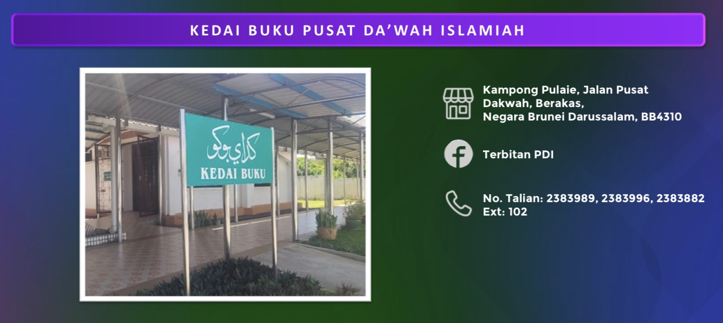
Bahagian Kajian dan Penerbitan

Slide 48
Bahagian Media
Menyebarluaskan bahan bacaan-bacaan seperti doa-doa, zikir-zikir, selawat-selawat dan amalan-amalan sunnah bagi kemudahan orang ramai dalam mengetahui dan menghayati sekali gus menjadikannya sebagai amalan harian.
Bertanggungjawab dalam menyiarkan program Malam Munajat Anjuran Kementerian Hal Ehwal Ugama ke aplikasi instagram dan facebook sebagai alternatif orang ramai untuk mengikutinya selain daripada aplikasi microsoft teams.

Slide 49
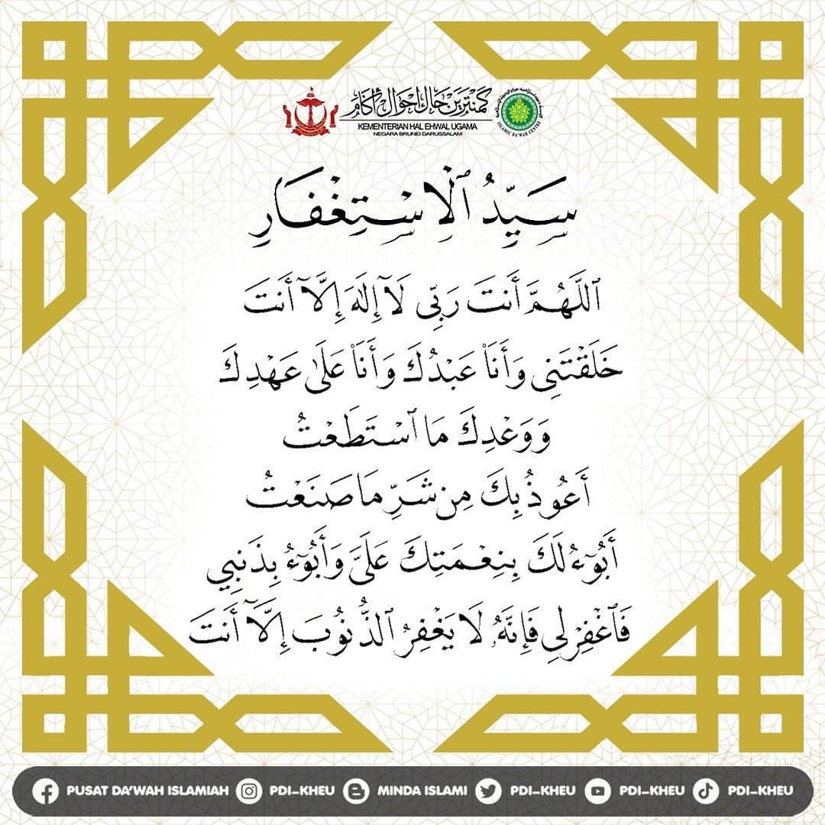
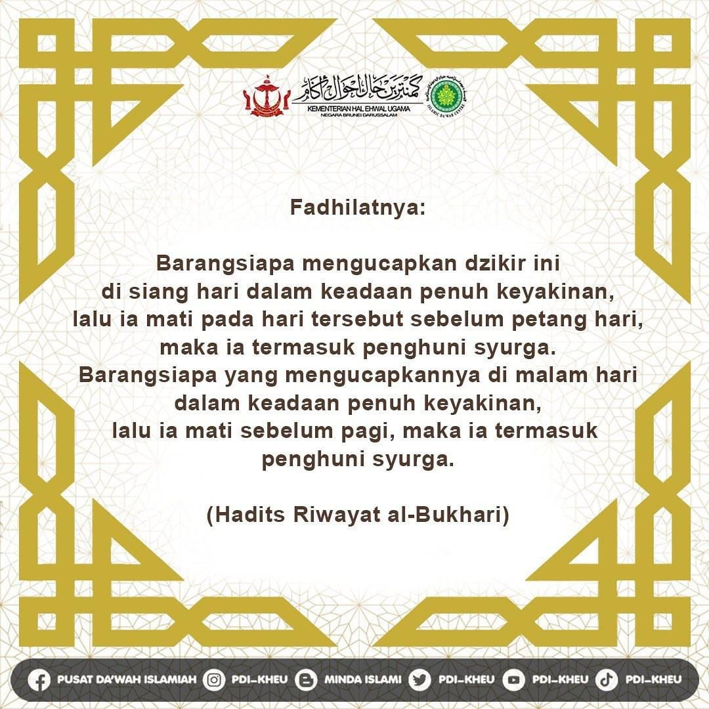
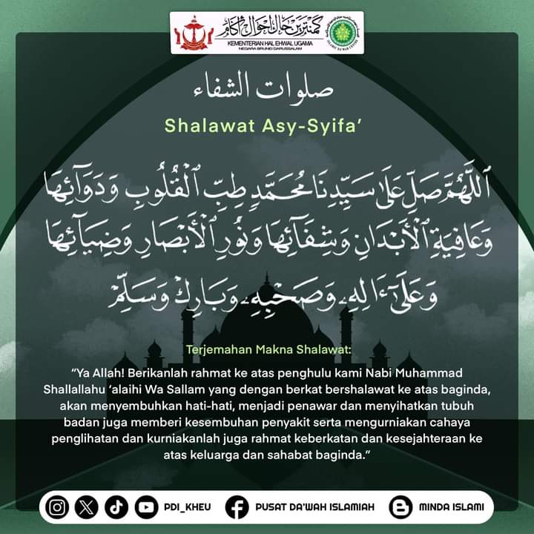
Antara Doa, Zikir dan Selawat yang dimuatnaik oleh Media Baharu

Slide 50
Alamat Medsos Pusat Da’wah Islamiah

Slide 51
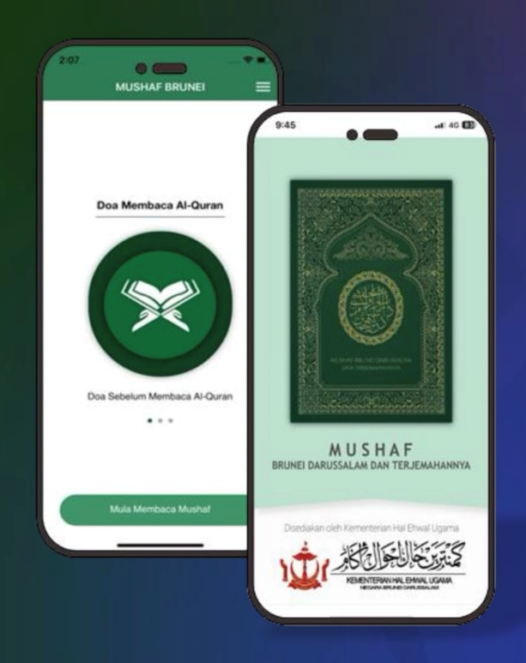
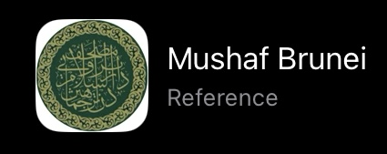
Bahagian Media
Membina Aplikasi Mushaf Brunei dan memuat naik dalam iOS dan Android dan dapat dimuat turun secara percuma.

Slide 52
Bahagian Media

Slide 53
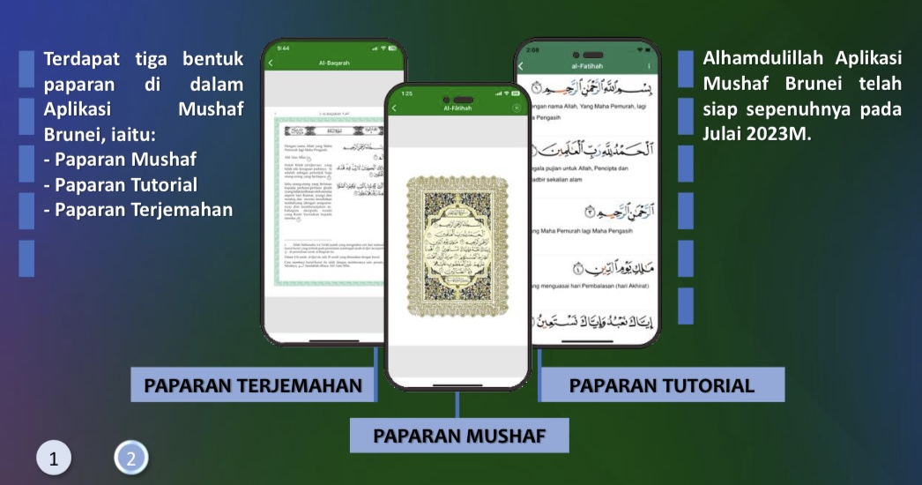
Keistimewaan Aplikasi Mushaf Brunei
Mempunyai 3 paparan:
1) Paparan Mushaf Brunei Darussalam
2) Paparan Mushaf Brunei Darussalam dan Terjemahannya (Bahasa Melayu).
3) Paparan Tutorial (Colour Coding).
Audio bacaan al-Quran 30 juz oleh al-Hafiz tempatan Ustaz Hashim bin Abdullah.

Slide 54
Bahagian Media
Bekerjasama dengan Bahagian Teknologi Maklumat KHEU dalam membina Aplikasi Mushaf Brunei dan memuat naik dalam iOS dan Android dan dapat dimuat turun secara percuma.

Slide 55
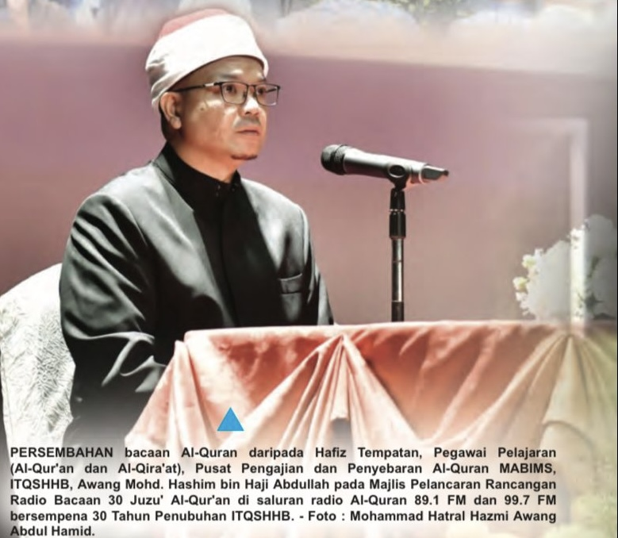
Bahagian Media
Menyiarkan bacaan 30 juz al-Quran 24/7 daripada Aplikasi Mushaf Brunei yang dibacakan oleh Hafiz tempatan NBD ke saluran radio Al-Quran 89.1fm dan 99.7fm dengan kerjasama ITQSHHB dan Kristal fm.

Slide 56
Bahagian Media
Bacaan surah Yasin dan Doa Senegara disiarkan setiap hari semenjak Pandemik COVID-19 di saluran TV dan Radio RTB hingga hari ini yang diungkayahkan bersama oleh PDI, JHEM, ITQSHHB dan RTB.

Slide 57
Bahagian Penapisan dan Pameran
Menapis bahan-bahan terbitan termasuk Mushaf-Mushaf al-Quran dari dalam dan luar negeri dan buku-buku berkonsepkan munajat seperti buku-buku yang mengandungi ibadah solat, doa dan zikir.

Slide 58
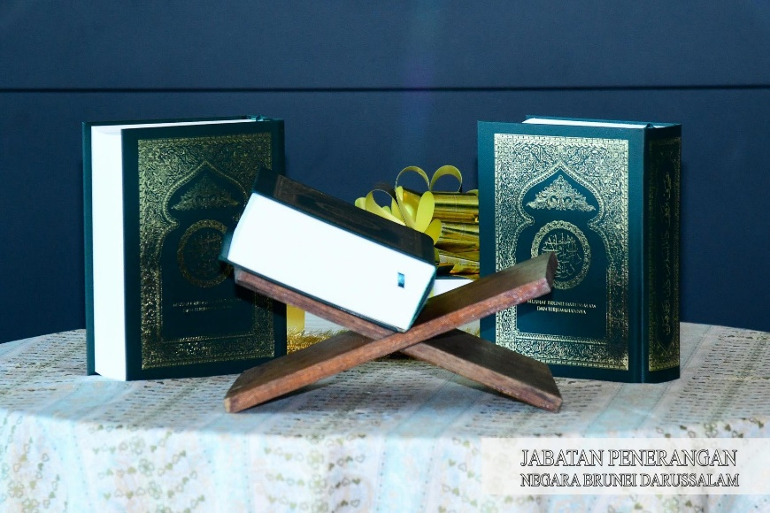
Urus Setia Penerbitan Tafsir Mushaf Brunei Darussalam
Menerbitkan Mushaf Brunei Darussalam dan Terjemahannya (Bahasa Melayu).
Menerbitkan Mushaf Brunei Darussalam dan Tafsirannya. (Juz 1 & 2 telah diterbitkan. Manakalah Juz 3 hingga 30 dalam proses.)

Slide 59
Urus Setia Program Keugamaan Belia
Bertanggungjawab dalam mengumpul para belia khususnya kumpulan-kumpulan belia untuk bernaung di bawah entiti Kementerian Hal Ehwal Ugama dalam menerapkan amalan berugama. Para belia ini juga turut sama dilibatkan dalam Malam Munajat Anjuran Kementerian Hal Ehwal Ugama bagi memimpin bacaan surah, selawat atau tazkirah.

Slide 60
Kumpulan Belia-Belia Program Keugamaan Belia yang mengikuti Malam Munajat Anjuran KHEU
Belia Dai’e
Belia Muallaf As-Syahadah
Firqah Al-Husni
Al-Busyra
An-Najihun
Al-Huffaz Leader
Dhiyaul Iman

Slide 61
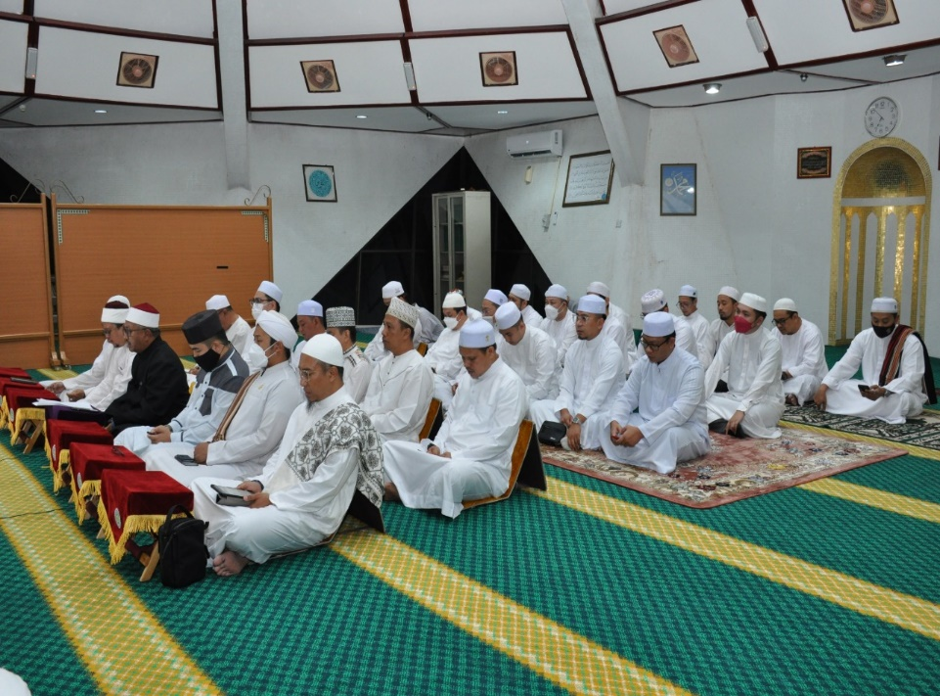
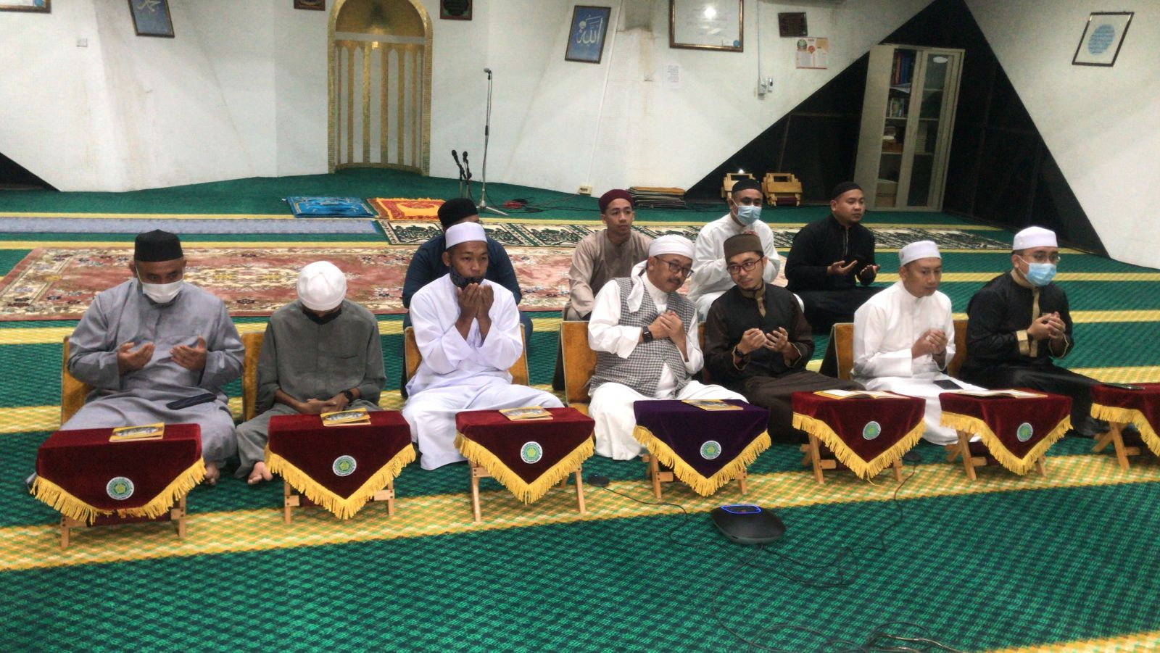
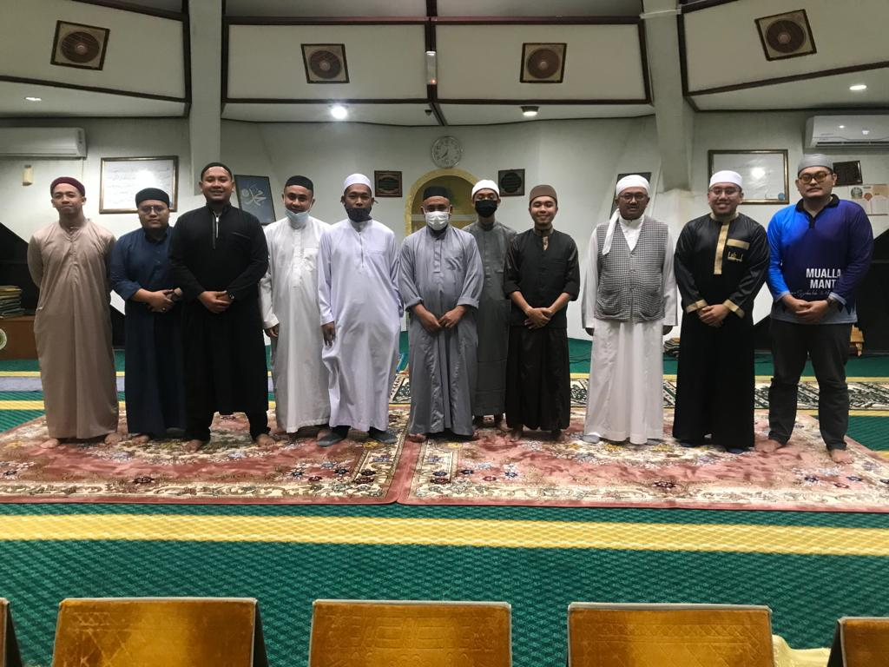
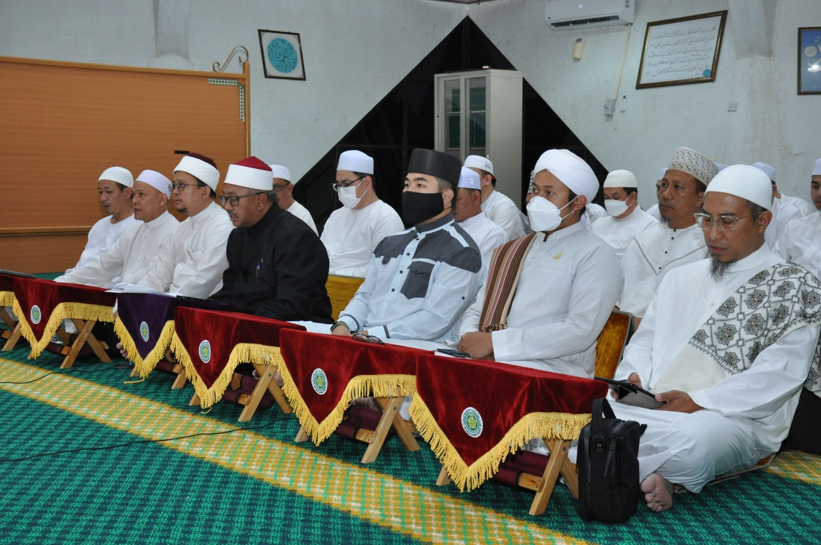

Slide 62
Penutup
Sebagai kesimpulannya, peranan PDI dalam mendukung amalan MUNAJAT dapatlah dilihat melalui usaha-usaha yang diungkayahkan oleh bahagian-bahagian dan unit-unit di bawahnya. Usaha-usaha sedemikian bukan hanya setakat galakan kepada warga Pusat Da’wah Islamiah sendiri untuk mendekatkan diri kepada Allah Subhanahu wa Ta’ala melalui aktiviti-aktiviti keagamaan yang diadakan, bahkan juga melibatkan pelbagai penyertaan orang awam melalui kursus-kursus dan program-program yang dilaksanakan termasuklah menyediakan bahan-bahan bacaan umum termasuk Mushaf Brunei Darussalam dan Terjemahannya, Mushaf Brunei Darussalam dan Tafsirannya serta Aplikasi Mushaf Brunei bagi kemudahan orang awam untuk sama-sama memantapkan dan meningkatkan kefahaman ajaran agama Islam sekali gus mendekatkan diri kepada Allah Subhanahu wa Ta’ala.

Slide 63
الْحَمْدُ لله ِالَّذِي بِنِعْمَتِهِ تَتِمُّ الصَّالِحَاتُ

